Slide 1

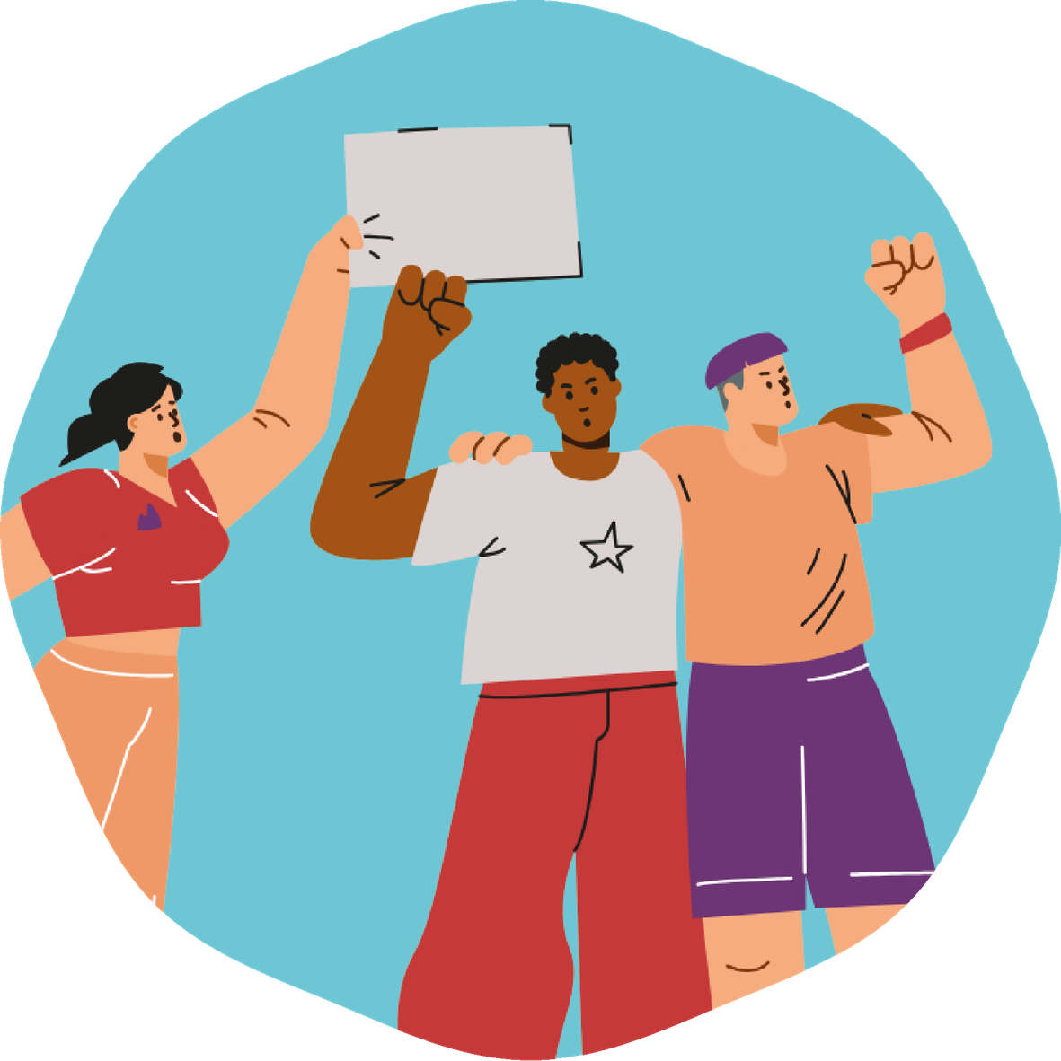
Modul 9
Kinderrechte
Welche Rechte habe ich? Wie werden sie in meiner Umgebung und in der Welt gelebt?
Sekundarstufe I

Slide 2
Heute werden wir erkunden:
01
Welche Rechte wir als Jugendliche haben
02
Wie sie in der Schule und in der Welt gelebt werden
03
Was wir tun können, um sie zu schützen

Slide 3
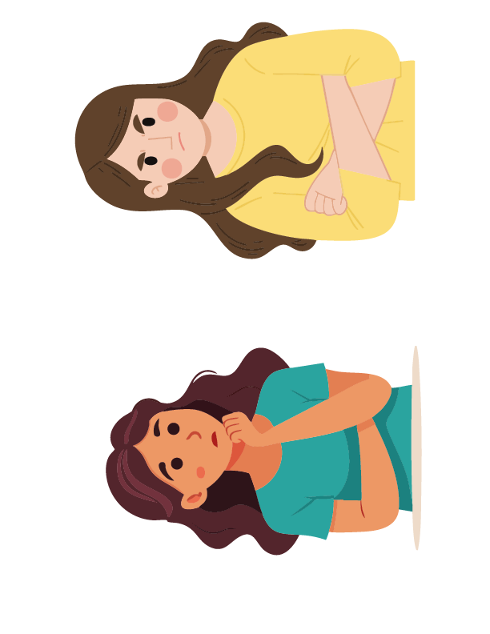
In diesem Modul
  Niemand urteilt, niemand lacht über andere.
  Jede Meinung ist gültig.
  Du kannst teilnehmen oder zuhören.
Wir respektieren Erfahrungen und Emotionen.

Slide 4
Tag 1. Die Rechte entdecken
Aktivität 1.1
Verstecktes Bild und kritische Lektüre

Slide 5
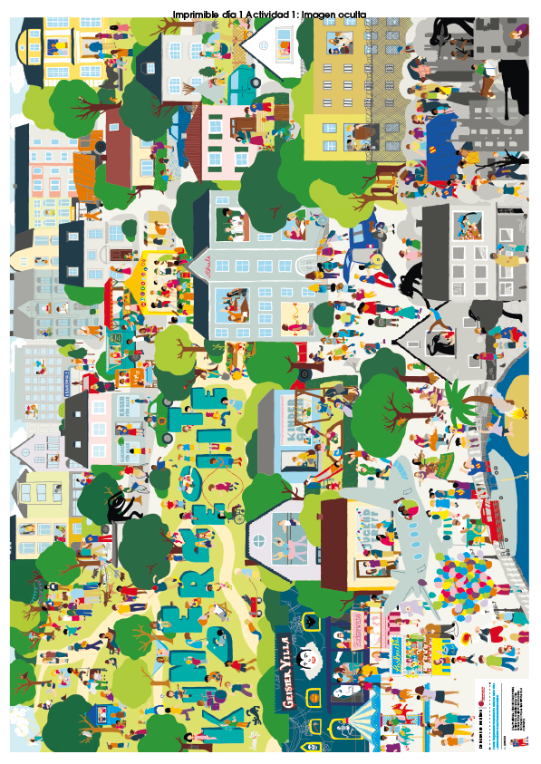
Was werden wir tun:
  Das Bild in Stille beobachten.
  Erste Eindrücke und Emotionen teilen.
  Anzeichen von Ungleichheit, Druck oder guter Behandlung erkennen.
  Die Szene mit realen Erfahrungen in Verbindung bringen.
Wenn du in der Szene wärst, wie würdest du dich fühlen?

Slide 6
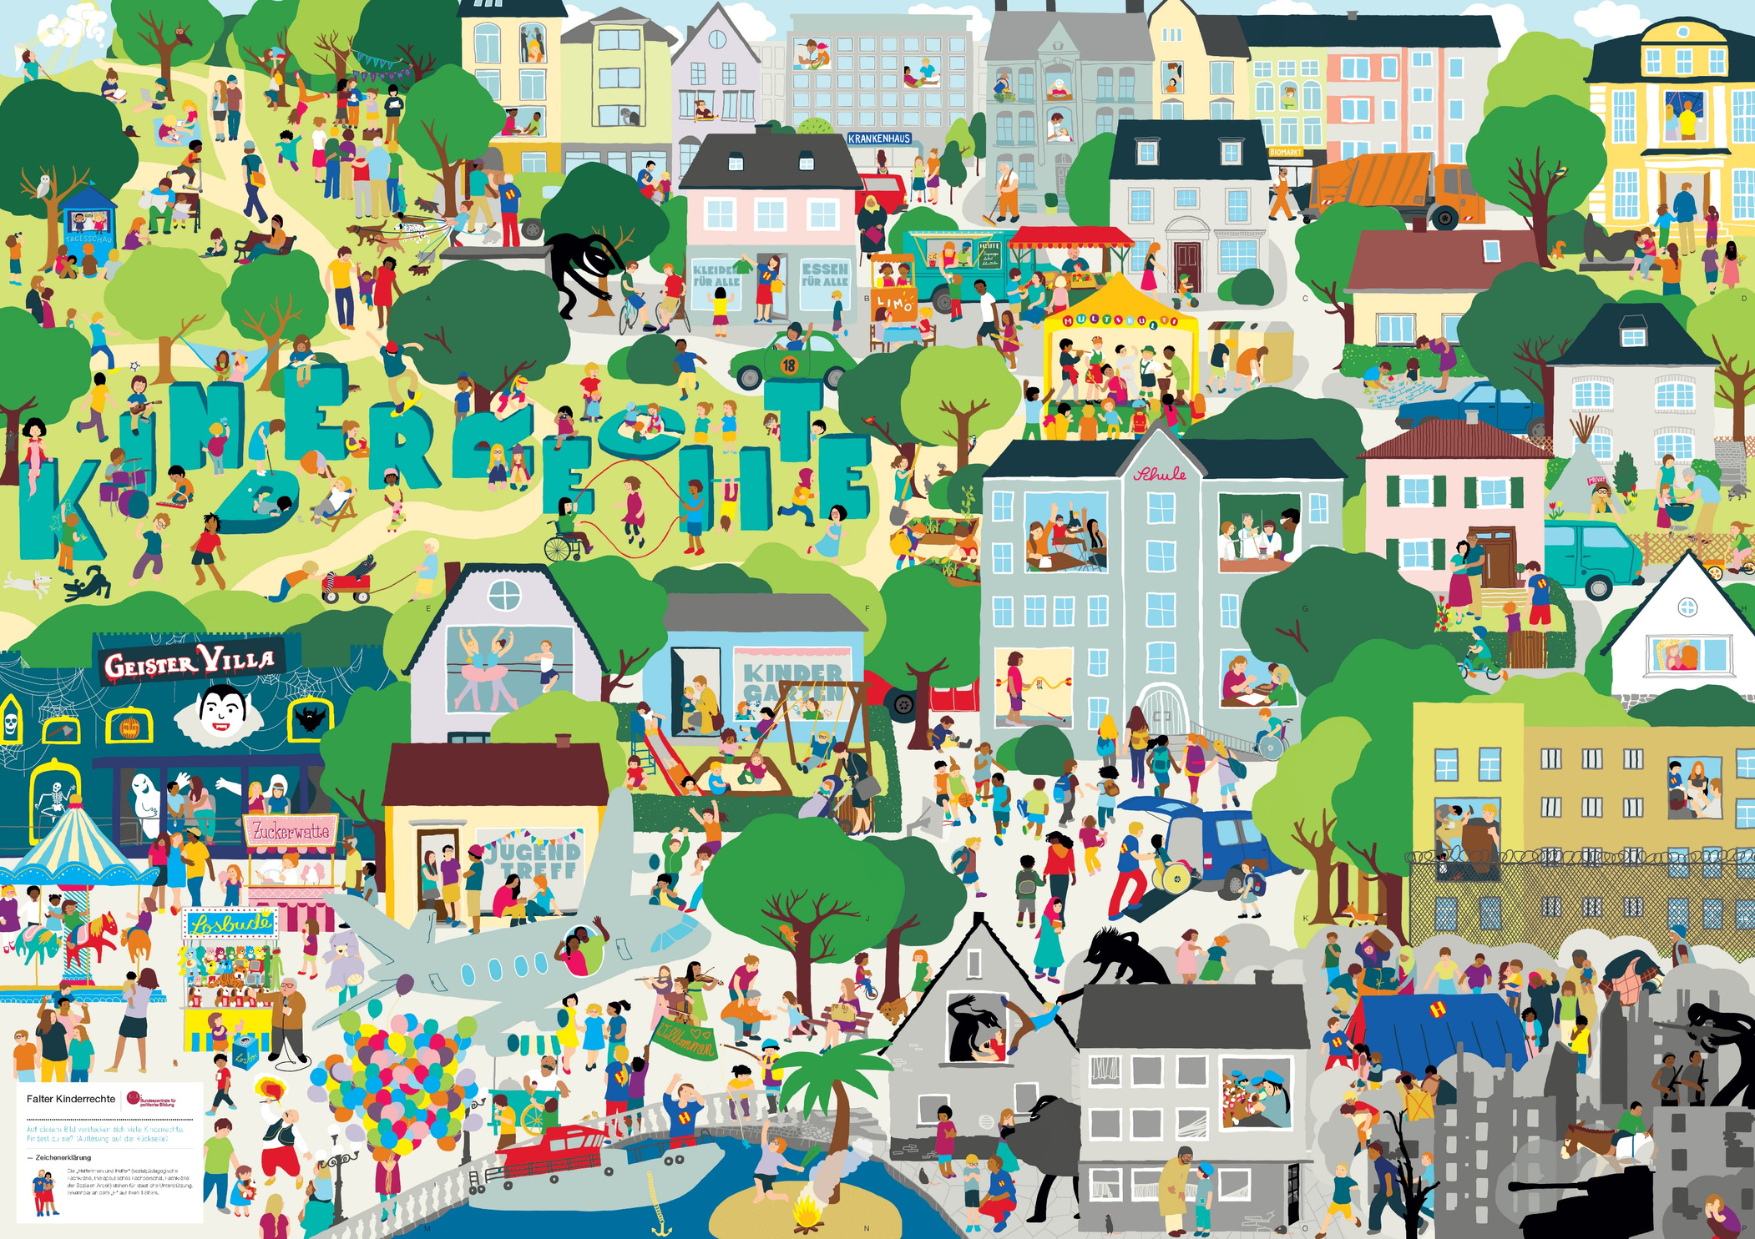

Slide 7
Aktivität 1.2
Wir identifizieren Rechte in Szenen

Slide 8
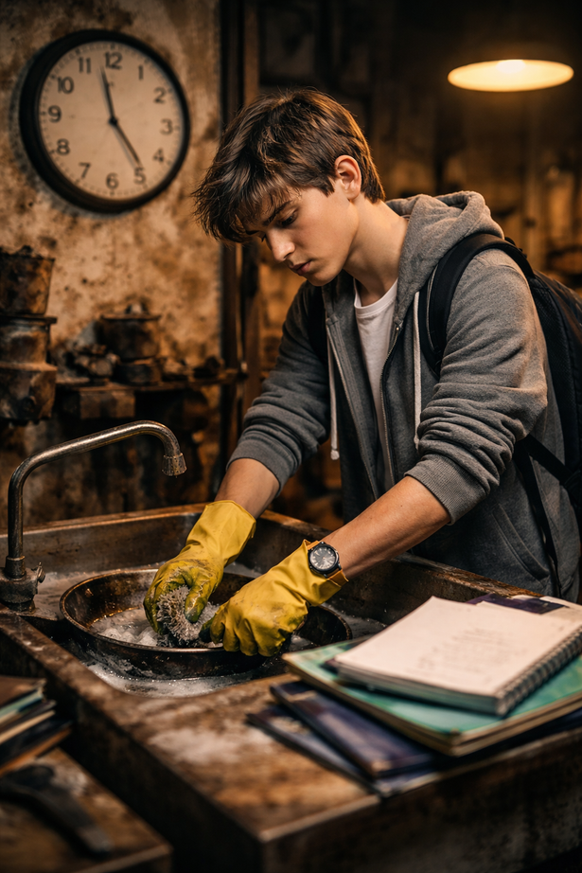
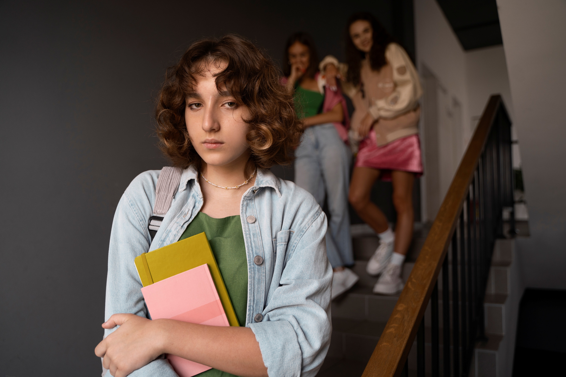
Materialien
  Sichtbare Liste der Rechte
  Tafel oder Endlospapier
Was werden wir tun?
  Reale Bilder analysieren.
  Erkennen, welches Recht betroffen sein könnte.
  Dies mit visuellen Belegen begründen.
  In Paaren und anschließend in der Gruppe diskutieren.

Slide 10
Welches Recht wird verletzt?
Was müsste sich ändern, damit dieses Recht respektiert wird?
Wer könnte eingreifen und auf welche Weise?

Slide 11
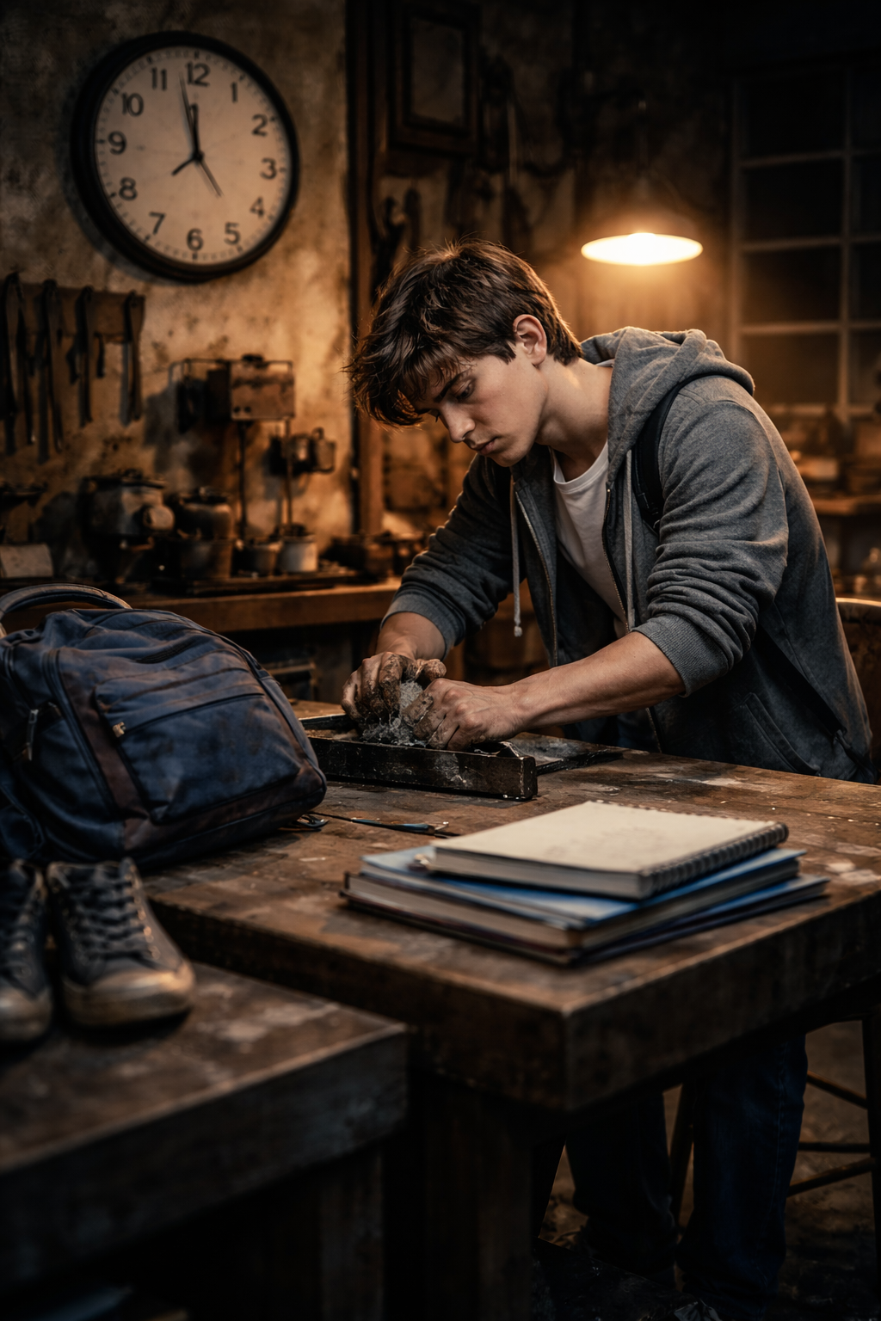
Welches Recht wird verletzt?
Was müsste sich ändern, damit dieses Recht respektiert wird?
Wer könnte eingreifen und auf welche Weise?

Slide 12
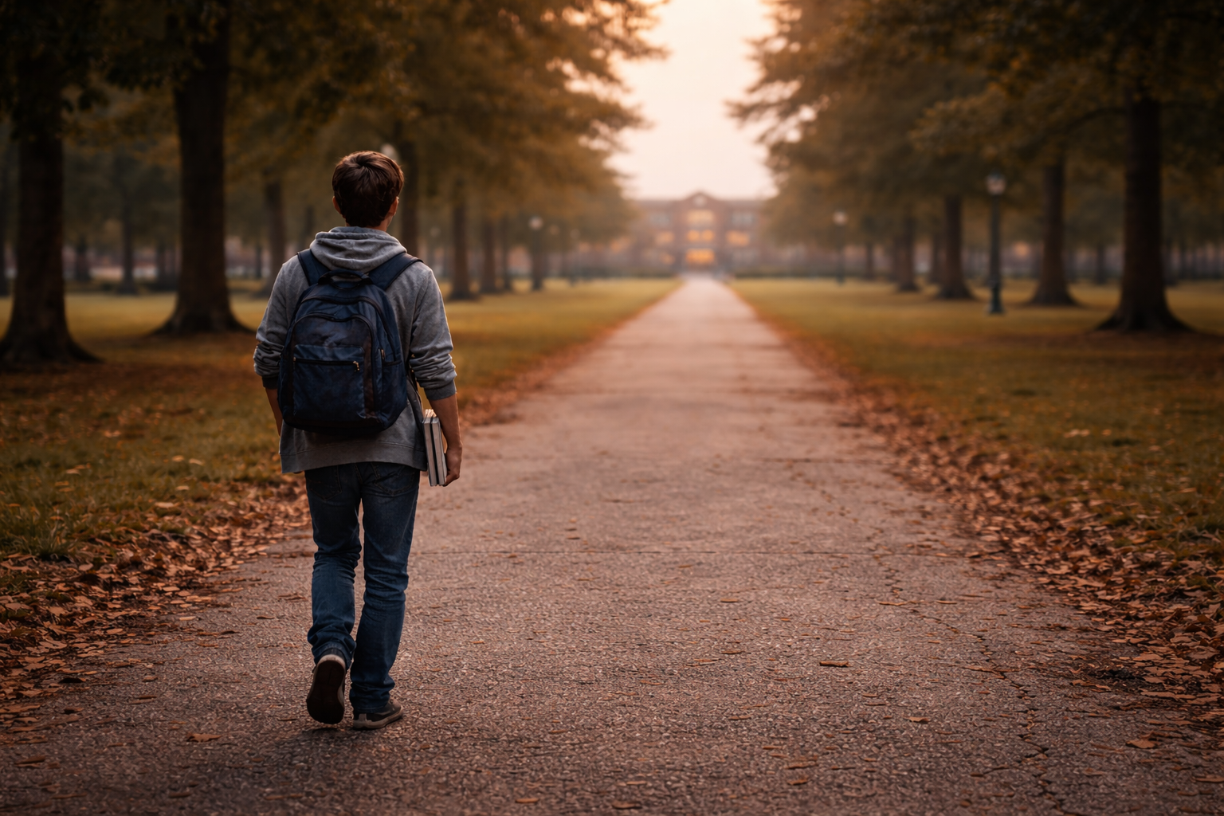

Slide 13
Welches Recht wird verletzt?
Was müsste sich ändern, damit dieses Recht respektiert wird?
Wer könnte eingreifen und auf welche Weise?

Slide 14
Aktivität 1.3
Ethische Dilemmata des Alltags

Slide 15
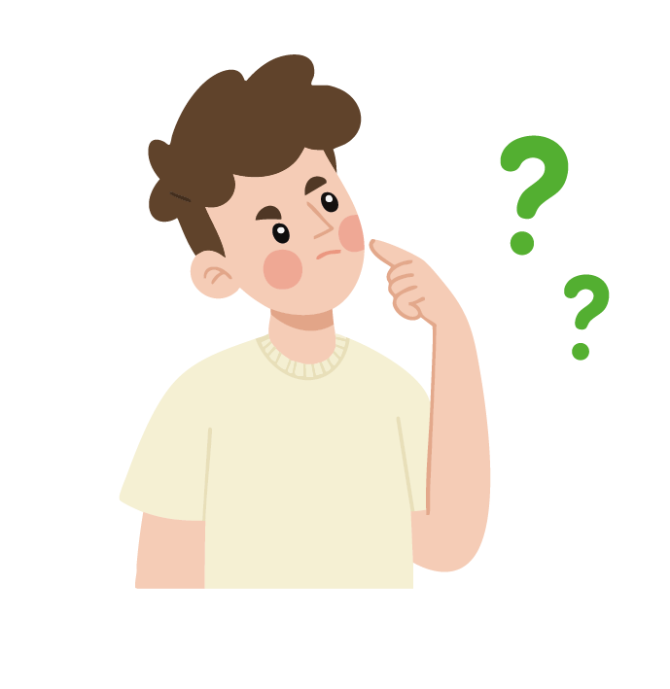
Welche Option wäre am gerechtesten und warum?
Materialien
  Karten mit Dilemmata
  Tafel zum Sammeln von Ideen
Was werden wir tun?
  Reale Dilemmata aus dem Umfeld von Jugendlichen lesen.
  Das betroffene Recht identifizieren.
  Optionen und Konsequenzen erkunden.
  Eine kurze begründete Debatte führen.

Slide 16
01
Welche Rechte sind betroffen?
  Gleichheit / Nichtdiskriminierung
  Teilhabe
  Gerechte und inklusive Bildung
In der Klasse werden immer dieselben Personen ausgewählt, um die Gruppe zu vertreten, und anderen wird nie die Gelegenheit gegeben.
02
Wo entsteht der ethische Konflikt?
  Es werden immer dieselben Personen bevorzugt.
  Das Prinzip der Gerechtigkeit wird verletzt.
  Ausgrenzung wird normalisiert.
03
Welche Optionen hätte die betroffene Person?
  Ausdrücken, wie sie sich fühlt.
  Direkt um eine Gelegenheit bitten.
  Unterstützung suchen.
  Gemeinsam darüber reflektieren.

Slide 17
01
Welche Rechte sind betroffen?
  Respekt und persönliche Würde
  Gleichheit und Nichtdiskriminierung
  Ein sicheres Umfeld
  Moralische und emotionale Integrität
Sie machen „Spaß-Witze“, aber immer über dieselbe Person, und sie sind schon nicht mehr lustig.
Hacen bromas ‘de broma’, pero siempre sobre la misma persona y ya no parecen graciosas.
02
Wo entsteht der ethische Konflikt?
  Einseitige Witze.
  Der Schaden wird damit gerechtfertigt, dass es „nur ein Witz“ sei.
  Der eigene Spaß wird über das Wohlbefinden einer bestimmten Person gestellt.
03
Welche Optionen hätte die betroffene Person?
  Klar sagen, dass es sie stört.
  Um Unterstützung bitten.
  Sich von der Situation entfernen.
  Eine Mediation beantragen.

Slide 18
01
Welche Rechte sind betroffen?
  Chancengleichheit
  Bildung
  Nichtdiskriminierung
  Gerechte Behandlung
Ein Schüler oder eine Schülerin gerät bei den Aufgaben in Rückstand, weil er oder sie nicht Zugang zu den gleichen Ressourcen hat wie die anderen.
02
Wo entsteht der ethische Konflikt?
  Von allen wird dasselbe Ergebnis verlangt, ohne zu berücksichtigen, dass nicht alle von den gleichen Bedingungen ausgehen.
  Die Verantwortung für die Verspätung wird ausschließlich dem Schüler oder der Schülerin zugeschrieben, ohne den Kontext zu berücksichtigen.
03
Welche Optionen hätte die betroffene Person?
  Klar sagen, dass es sie stört
  Um Unterstützung bitten
  Sich von der Situation entfernen
  Eine Mediation beantragen

Slide 19
Tag 2. Rechte in der Welt
Aktivität 2.1
Fragen, die ein globales Bewusstsein wecken
„Was wäre, wenn…?“

Slide 20
Wie würde sich dein Tag verändern, wenn das real wäre?
Materialien
  Liste mit „Was wäre, wenn…?“-Fragen
  Tafel oder Endlospapier
Was wäre, wenn du nicht ausdrücken könntest, was du denkst oder fühlst?
Was wäre, wenn du nicht zur Schule gehen könntest?
Was werden wir tun?
  Reale Szenarien globaler Ungleichheit vorstellen.
  Darüber diskutieren, wie sich unser Leben in dieser Situation verändern würde.
  Auswirkungen, betroffene Rechte und Emotionen identifizieren.
Was wäre, wenn es keinen Erwachsenen gäbe, der sich um dich kümmert, wenn du krank bist?
Was wäre, wenn niemand wichtige Dinge für dein Leben entscheiden dürfte?

Slide 21
Was wäre, wenn du nicht ausdrücken könntest, was du denkst, weil es gefährlich wäre?
Verletztes Recht
Auswirkungen auf dein Leben
Welche Emotion würde entstehen?
Recht auf Meinungsfreiheit
  Du würdest aus Angst schweigen, auch wenn etwas ungerecht ist.
  Du könntest dich selbst oder andere nicht verteidigen.
  Deine Teilnahme in der Klasse und in der Gesellschaft wäre eingeschränkt.
  Angst
  Traurigkeit
  Frustration
  Ohnmacht
Die Möglichkeit zu sagen, was man denkt, ohne Angst zu haben, ist ein grundlegendes Recht.

Slide 22
Was wäre, wenn andere wichtige Dinge für dich entscheiden würden?
Verletztes Recht
Auswirkungen auf dein Leben
Welche Emotion würde entstehen?
Recht, gehört zu werden
  Du würdest das Gefühl haben, keine Kontrolle über dein eigenes Leben zu haben.
  Du könntest Wege einschlagen, die du nicht möchtest oder die dich nicht vertreten.
  Dein Vertrauen in dich selbst würde sinken.
  Es würde dir schwerer fallen zu lernen, Entscheidungen zu treffen und Verantwortung zu übernehmen.
  Angst
  Traurigkeit
  Frustration
  Ohnmacht
  Wut
  Unsicherheit
Alle Menschen, besonders Kinder und Jugendliche, haben das Recht, dass ihre Meinung berücksichtigt wird.

Slide 23
Was wäre, wenn du nicht jeden Tag zur Schule gehen könntest?
Verletztes Recht
Auswirkungen auf dein Leben
Welche Emotion würde entstehen?
Recht auf Bildung
  Du hättest weniger Chancen in der Zukunft.
  Du könntest die Motivation zum Lernen verlieren.
  Du würdest weniger lernen und könntest zurückbleiben.
  Es würde dir schwerfallen, dem Rhythmus der Klasse zu folgen.
  Sorge
  Traurigkeit
  Scham
  Unsicherheit
Alle Kinder und Jugendlichen haben das Recht auf eine regelmäßige und qualitativ hochwertige Bildung.

Slide 24
Aktivität 2.2
Echte Geschichten aus der Welt

Slide 25
Welcher Teil dieser Geschichte hat dich am meisten beeindruckt?
Materialien
  Geschichten aus B2.3
  Analyseblätter
  Visuelles Wörterbuch der Rechte (optional)
Amina arbeitet in einer Fabrik, um ihrer Familie zu helfen.
Bangladesch
Sofía wird diskriminiert, weil sie eine andere Sprache spricht.
Bolivien
Was werden wir tun?
  Echte Geschichten von Jugendlichen aus anderen Ländern lesen.
  Das Hauptproblem und das verletzte Recht identifizieren.
  Ursachen, Folgen und Emotionen analysieren.
  Schlussfolgerungen in der Gruppe teilen.
Lucas kann wegen der Gewalt in seinem Viertel nicht draußen spielen.
Brasilien

Slide 26
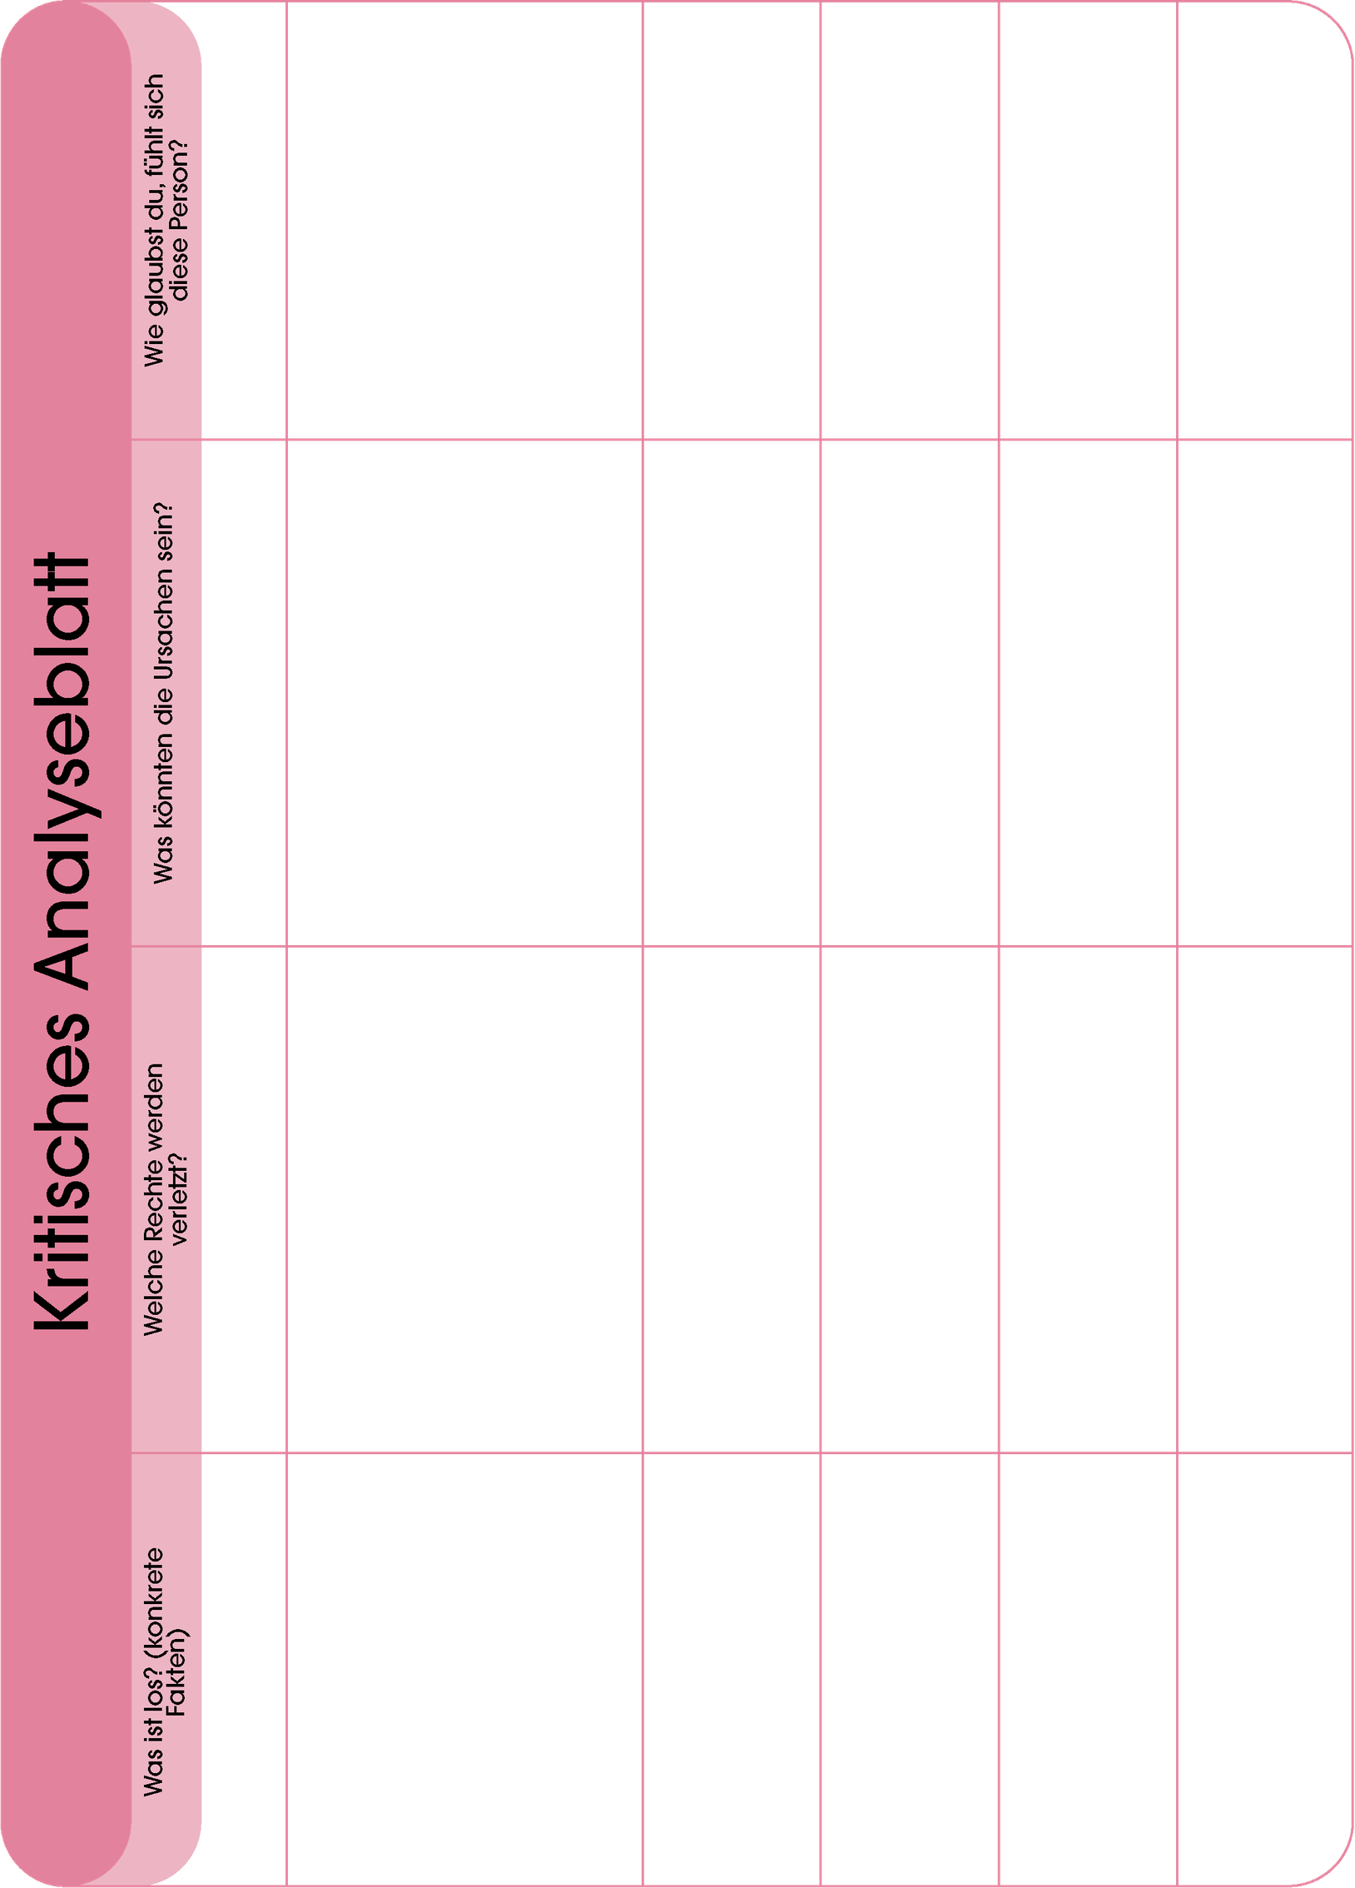
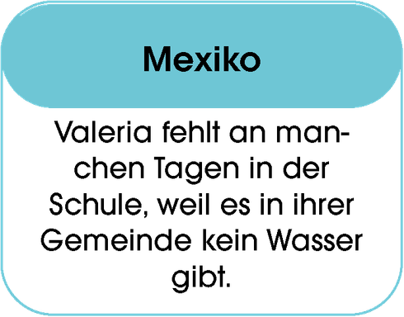
Valeria kann an manchen Tagen nicht zur Schule gehen
  Recht auf Bildung
  Recht auf Chancengleichheit
  Recht auf Gesundheit
  Recht auf Wasser
  Wasserknappheit
  Unzureichende Infrastruktur
  Armut oder fehlende öffentliche Investitionen
  Große Entfernung zu den Versorgungsstellen
  Ungleiche Verteilung der Ressource
  Besorgt
  Frustriert
  Traurig
  Ohnmächtig

Slide 27
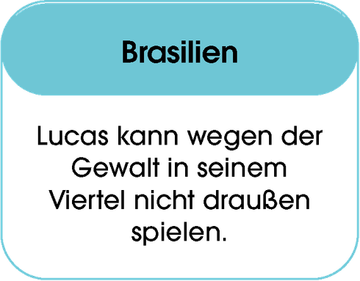
Lucas kann wegen Gewaltsituationen nicht nach draußen gehen oder öffentliche Räume zum Spielen nutzen
  Recht auf Sicherheit und Schutz
  Recht auf Ruhe und Spiel
  Recht auf Entwicklung des Kindes
  Recht auf Gesundheit
  Gewalt im Viertel
  Mangel an öffentlicher Sicherheit
  Fehlen sicherer Freizeit- und Spielräume
  Soziale Ungleichheit und Armut
  Geringe Präsenz von Gemeinschaftsprogrammen
  Angst
  Traurigkeit
  Frustration
  Unsicherheit

Slide 28
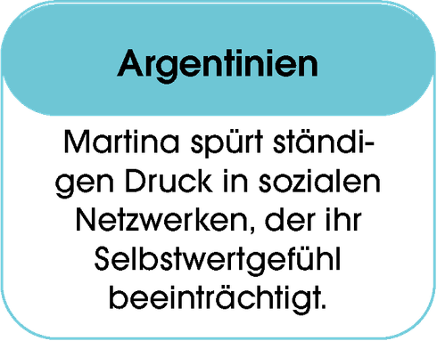
Martina steht in sozialen Netzwerken unter ständigem Druck, was ihr Selbstwertgefühl und ihr emotionales Wohlbefinden negativ beeinflusst
  Recht auf emotionales Wohlbefinden und psychische Gesundheit
  Recht auf Würde und Respekt
  Recht auf persönliche Entwicklung
  Recht auf ein sicheres Umfeld
  Ständiger Vergleich
  Sozialer Druck
  Negative Kommentare oder Kritik
  Mangel an digitaler und emotionaler Bildung
  Algorithmen, die Stereotype verstärken
  Angst
  Anspannung
  Traurigkeit
  Unsicherheit

Slide 29
Tag 3. Unterstützungsnetzwerk
Aktivität 3.2
Unsere Schule mit mehr Rechten

Slide 30
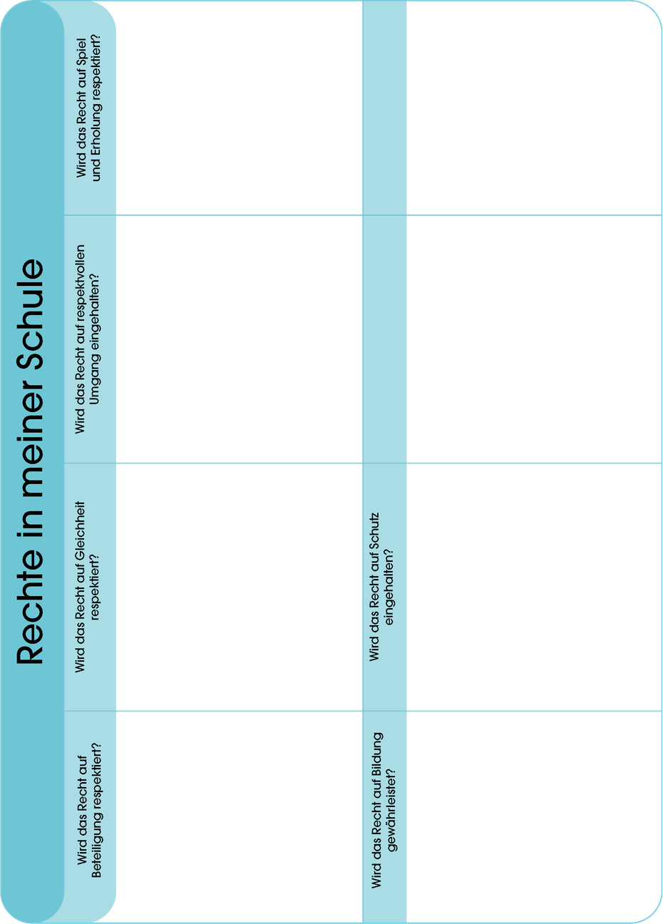
Was können wir selbst ändern, um dieses Recht zu verbessern?
Materialien
  Große Kartons / Plakate
  Vorlage mit 4 Abschnitten (Recht / Problem / Aktion / Wirkung)
  Marker, Farben, Aufkleber
Was werden wir tun?
  Reale Projekte entwerfen, die von den Schülern geleitet werden.
  Konkrete, einfache und umsetzbare Aktionen vorschlagen.
  Kreative Poster erstellen.
  Die Projekte in 1–2 Minuten präsentieren.

Slide 31
Welche Lösung wäre
wirklich nützlich?
Was können die Schüler tun, ohne vollständig von den Erwachsenen abhängig zu sein?
Was würden wir brauchen, damit es funktioniert?

Slide 32
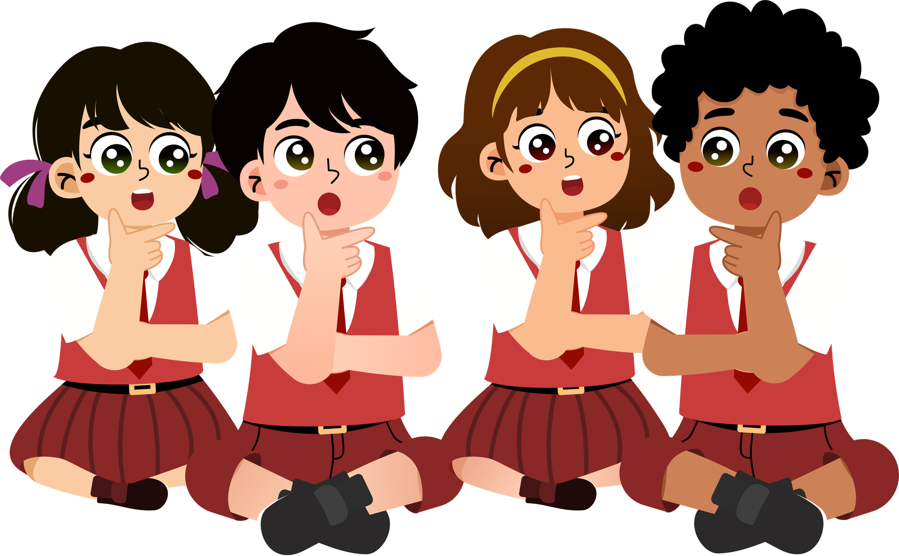
Welche Hindernisse könnten wir finden?
Wer würde von dieser Aktion profitieren?

Slide 33
Wir erstellen ein Plakat
Recht, gehört zu werden
  Gewähltes Recht
  Festgestelltes Problem
  Vorgeschlagene Aktion
  Erwartete Wirkung
  Slogan oder Satz der Gruppe
Manchmal:
  Entscheidungen werden getroffen, ohne alle einzubeziehen.
  Einige Meinungen werden ignoriert oder lächerlich gemacht.
  Man hat Angst zu sprechen, aus Angst vor Spott oder Strafen.
  Immer sprechen dieselben Personen.
Lösungen:
  Zuhören, ohne zu unterbrechen, wenn jemand spricht.
  Alle Meinungen respektieren, auch wenn wir nicht einverstanden sind.
  Redereihen in der Klasse oder in der Gruppe einführen.
  Diejenigen ermutigen, die weniger sprechen.
Nutze deine Fantasie und gestalte es so, wie es sich für dich am besten anfühlt.
„Sprechen und Zuhören verbindet uns.“
Erwartete Wirkung:
  Alle fühlen sich wertgeschätzt und respektiert.
  Das Zusammenleben in der Gruppe verbessert sich.
  Es gibt mehr Beteiligung und bessere Ideen.
  Vertrauen und gegenseitiger Respekt wachsen.

Slide 34
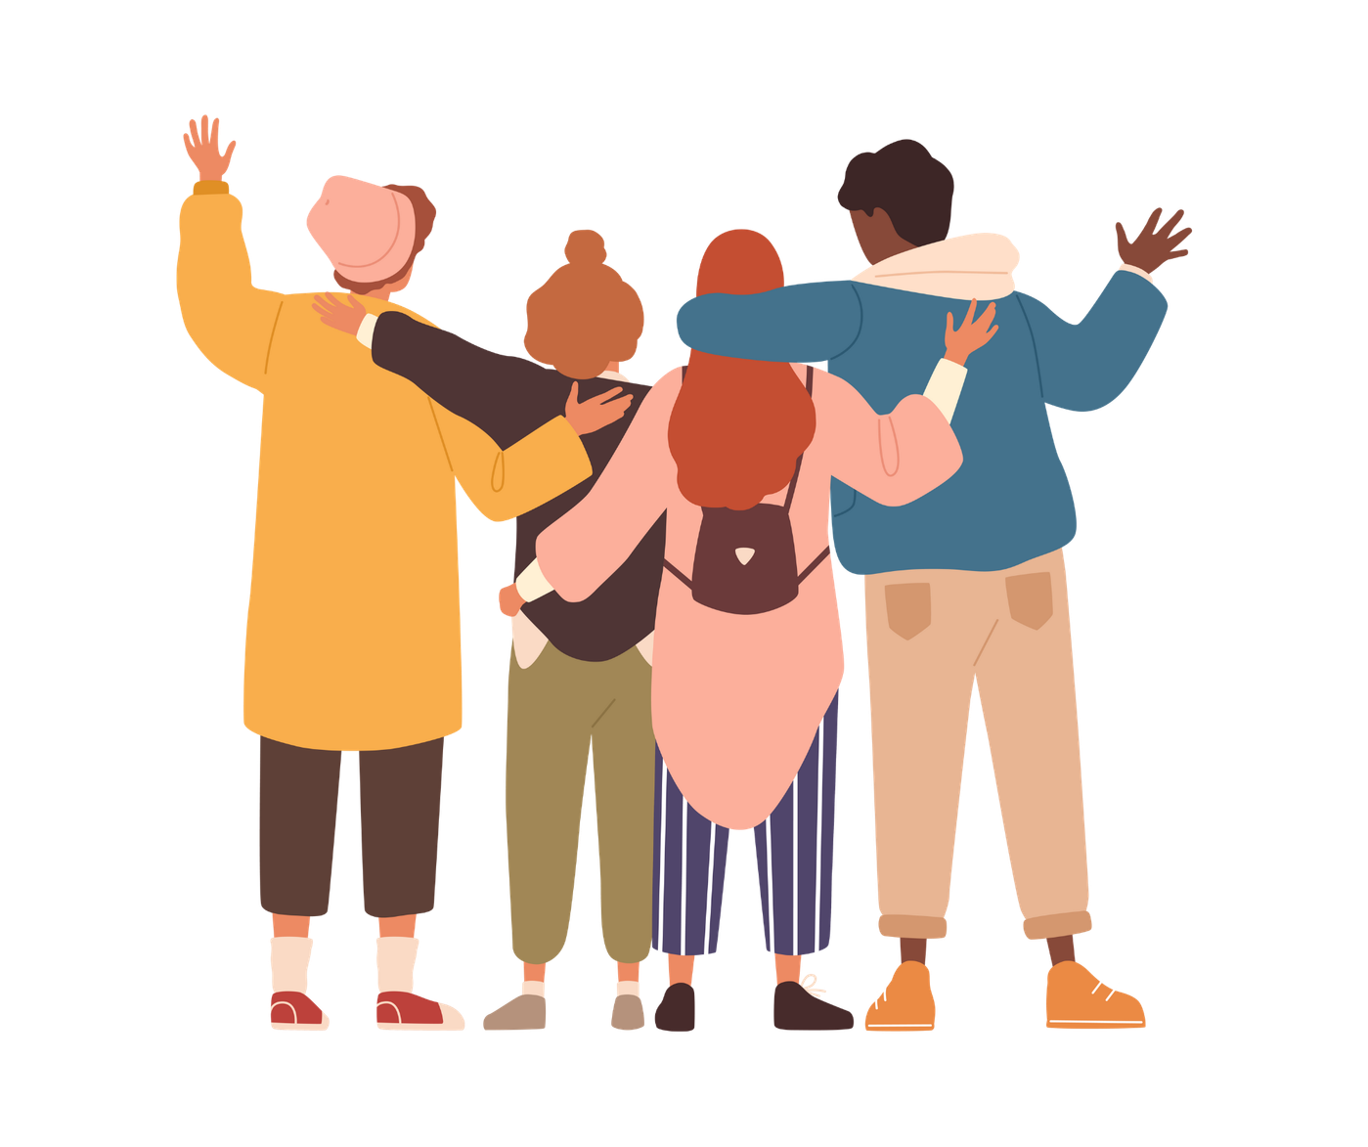
Denk daran
Rechte leben in:
  Unseren Entscheidungen
  Wie wir andere behandeln
  Wie wir Gerechtigkeit verteidigen
Du hast die Macht, dafür zu sorgen, dass sie eingehalten werden.

Slide 35


